Slide 1
โครงงานปลายภาค
นางสาวนิชาภา กะจันทร์
6108111006

Slide 2
วัตถุประสงค์การพัฒนา
เพื่อช่วยส่งเสริมทักษะในการใช้งาน ภาษา php
เพื่อการพัฒนาเว็บไซต์

Slide 3
นโยบายตามแนวการเขียน DFD
ระบบ Loginสามารถตรวจสอบ session ของ User/Password ที่รับเข้ามาว่าถูกต้องหรือไม่ และตรวจสอบว่าเป็น Admin หรือ Member แล้วทำการเข้าสู่หน้าเพจนั้นตาม session
ระบบAdminเมื่อตรวจสอบแล้วว่าเป็น Adminจะเข้ามาสู่หน้า admin_page โดยจะสามารถทำการ เพิ่ม/ลบ/แก้ไข ข้อมูลได้
ระบบMemberเมื่อตรวจสอบแล้วว่าเป็น Memberจะเข้ามาสู่หน้า user_page โดยจะไม่สามารถทำการ เพิ่ม/ลบ/แก้ไข ข้อมูล

Slide 4
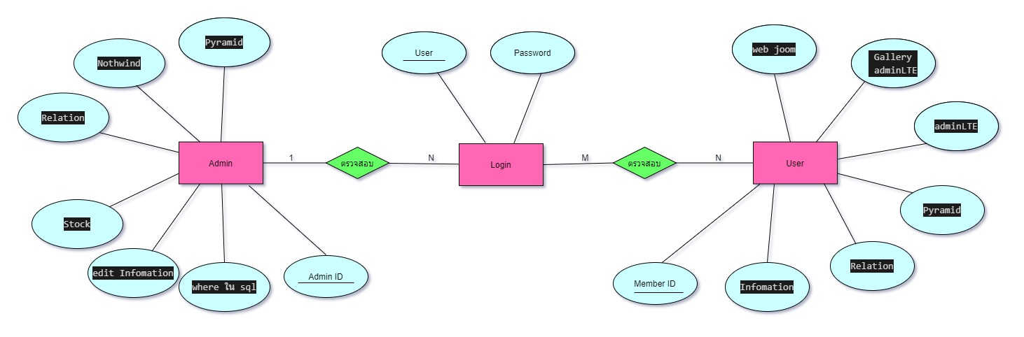
โครงสร้างแฟ้ม หรือ ER

Slide 5
ตัวอย่างหน้าจอภาพ

Slide 6
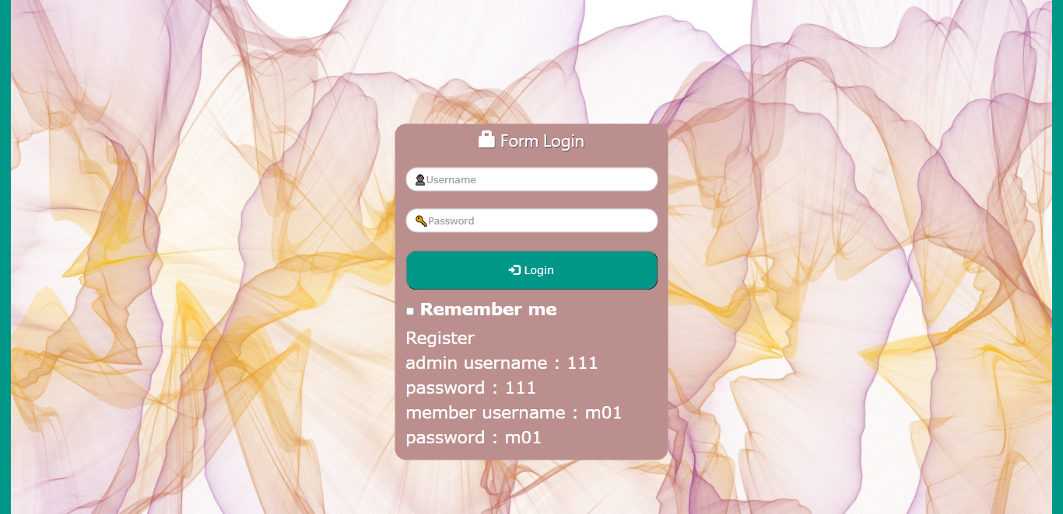
หน้า Login

Slide 7
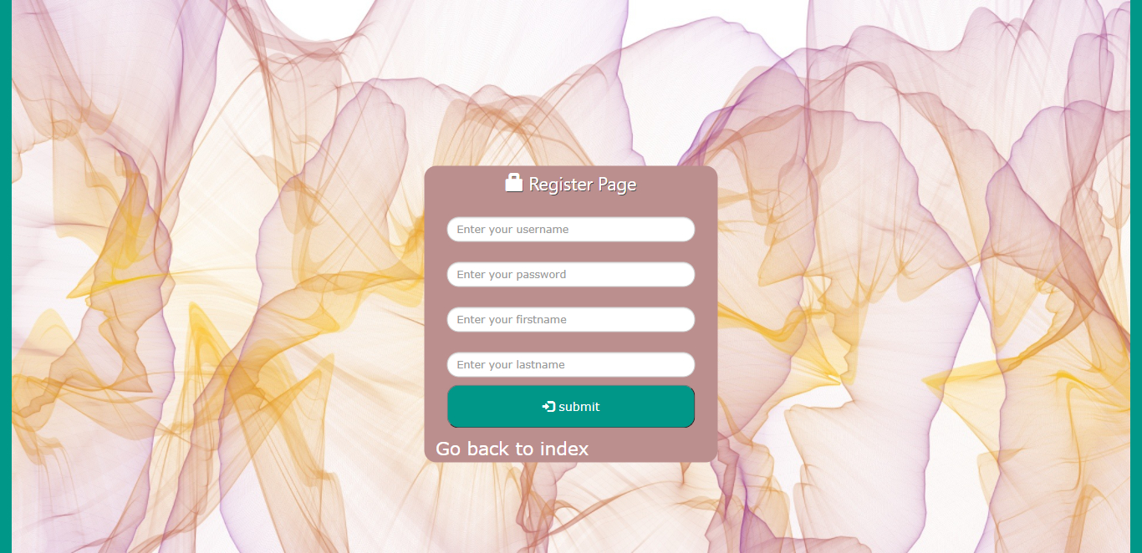
หน้า Register

Slide 8

หน้า Admin_page

Slide 9
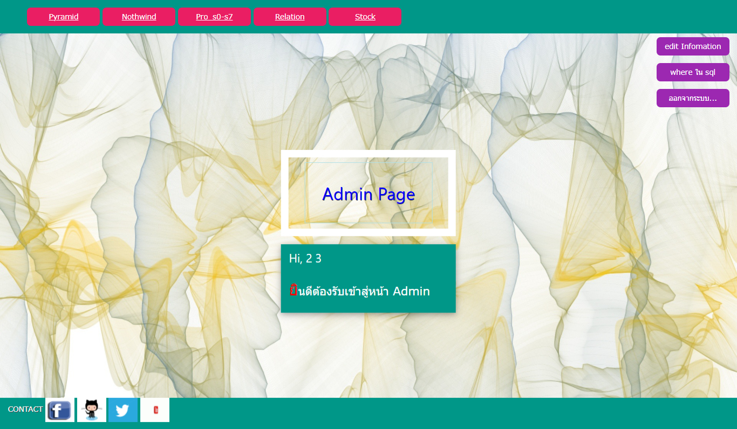
หน้า Admin

Slide 10
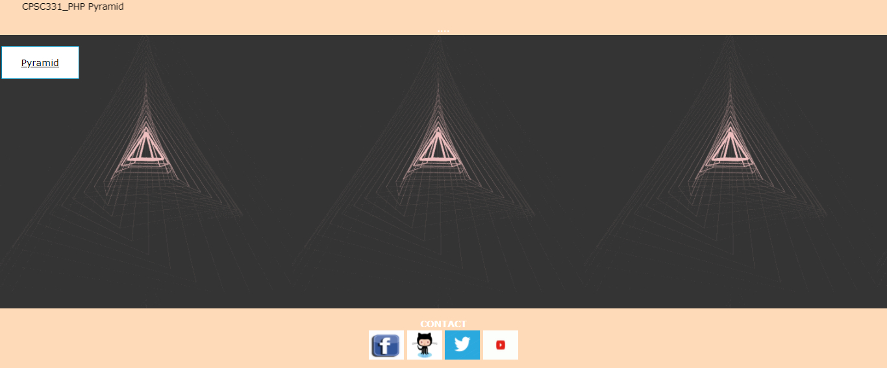
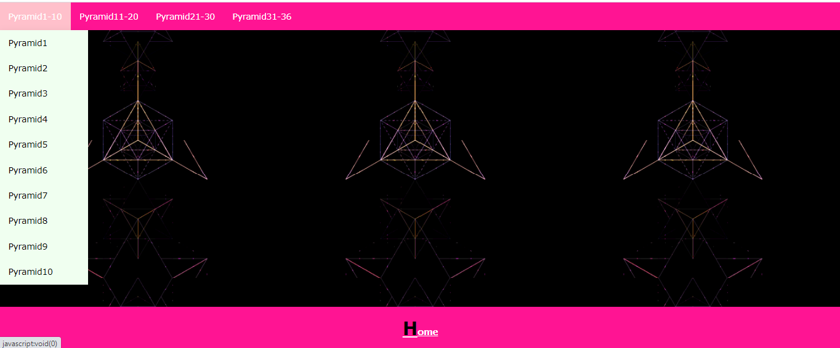
หน้า Pyramid

Slide 11
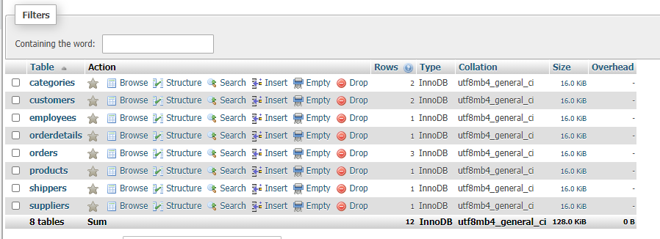
Northwind

Slide 12
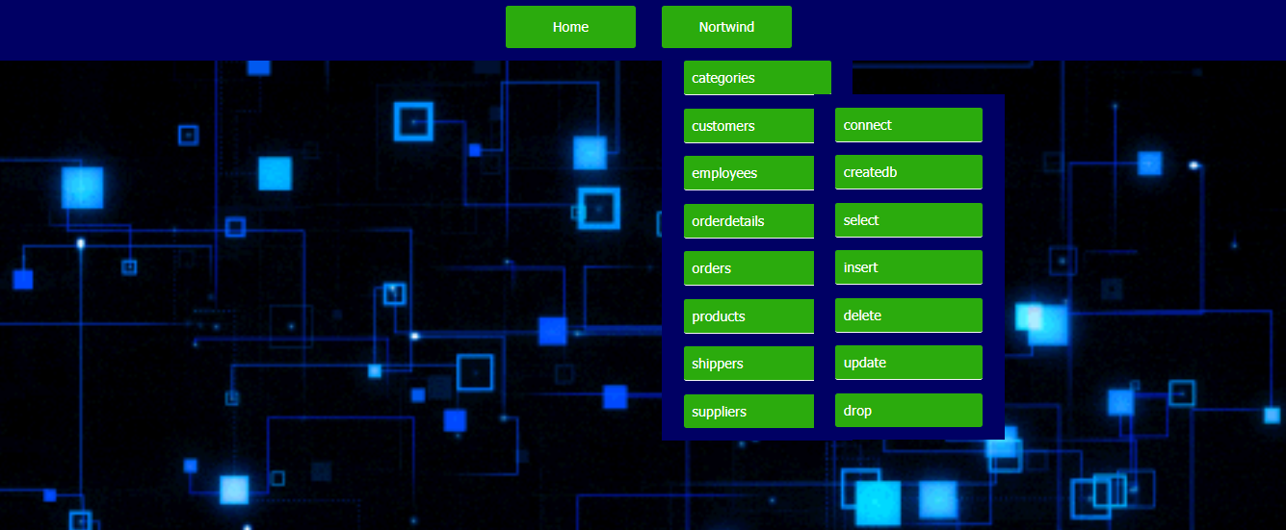
หน้า Northwind

Slide 13
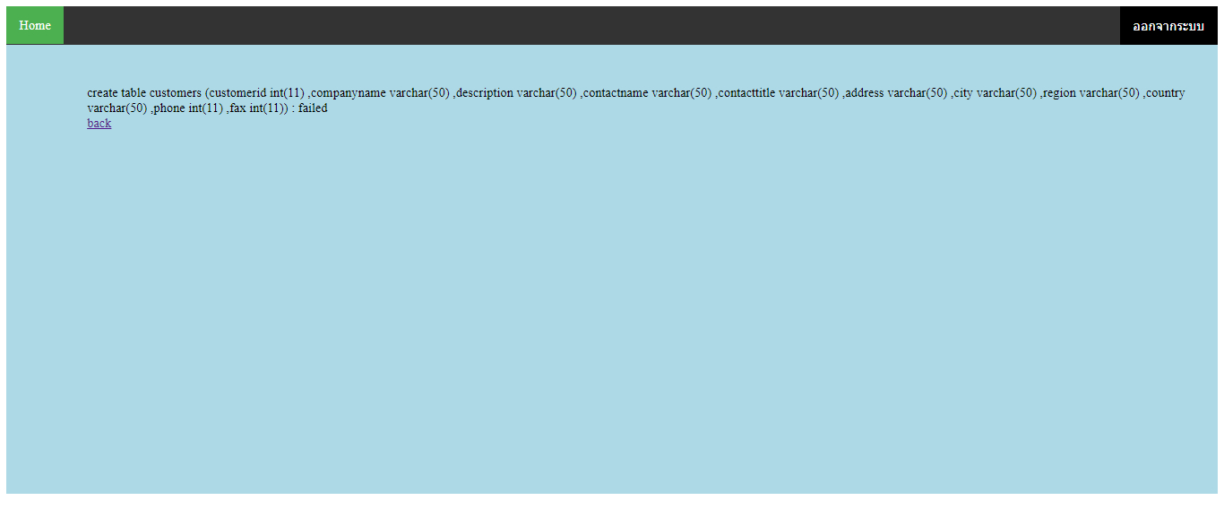
หน้า Create database

Slide 14
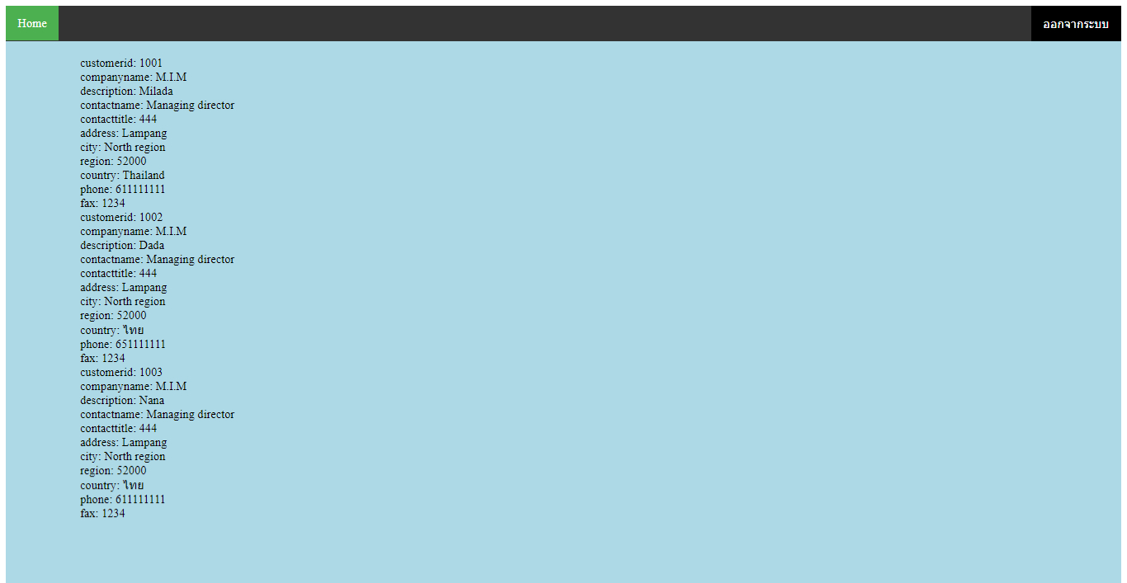
หน้า Select

Slide 15
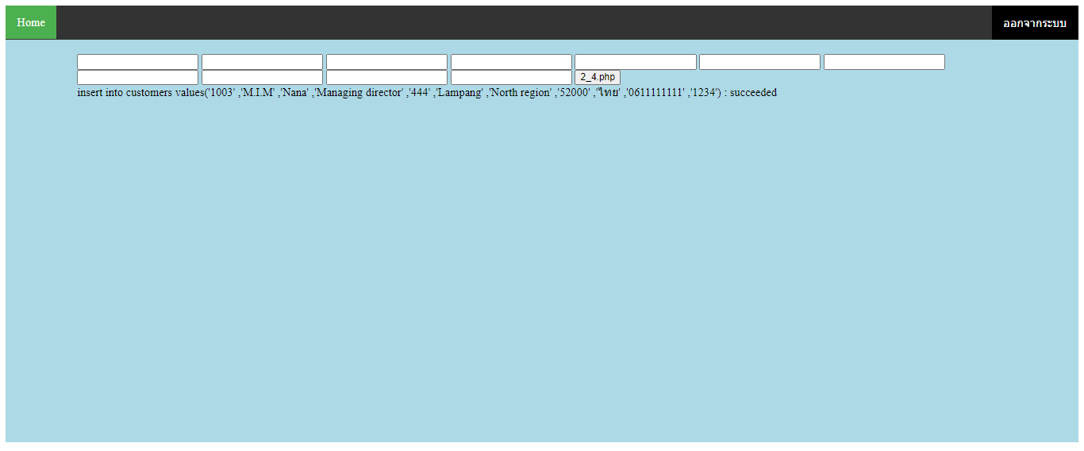
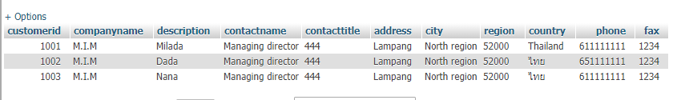
หน้า Insert

Slide 16
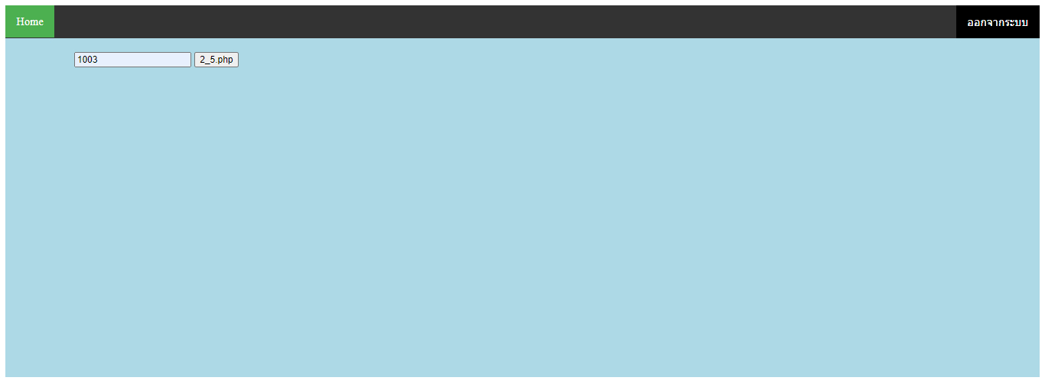
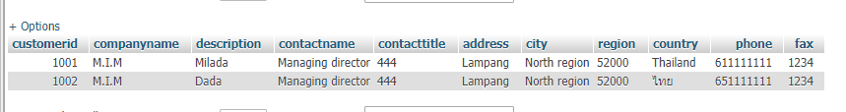
หน้า Delete

Slide 17
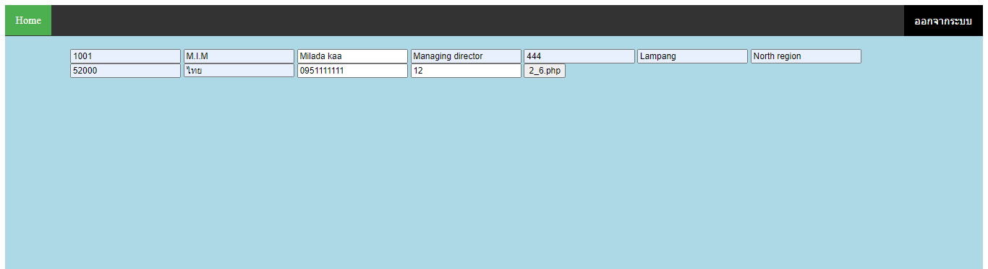
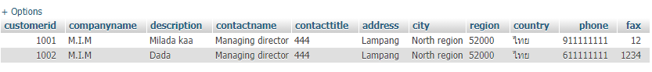
หน้า Update

Slide 18
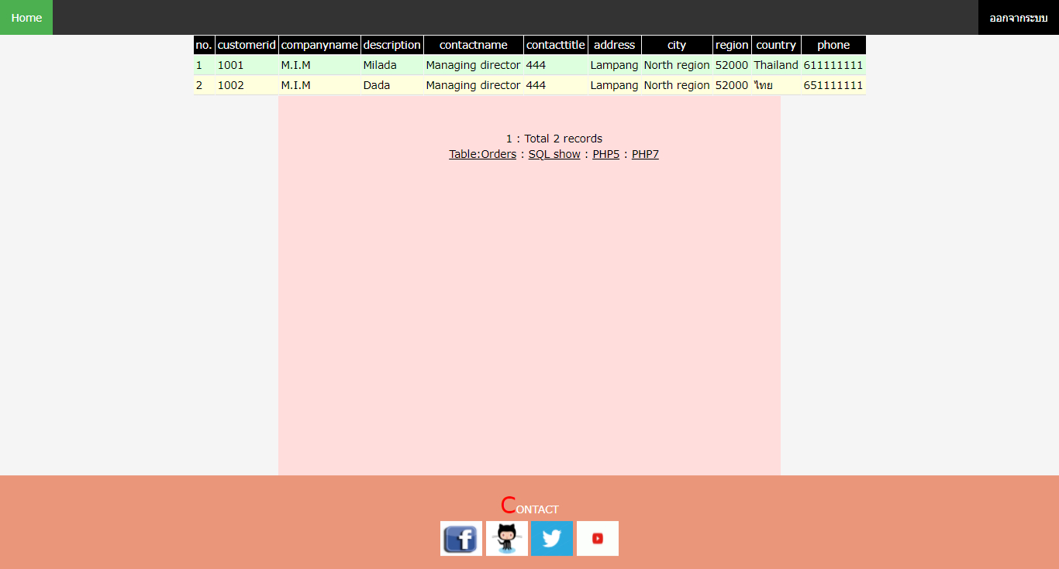
Relation ด้วย inner join & group by

Slide 19
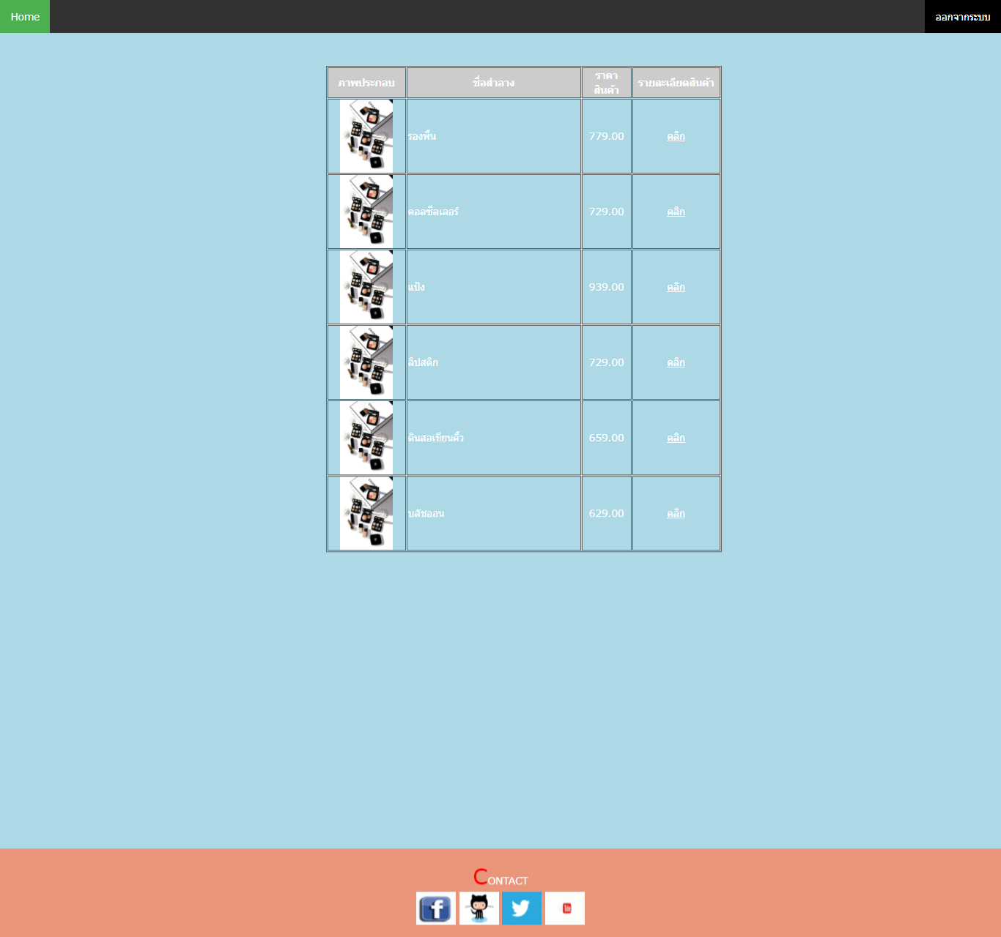
ระบบสั่งซื้อตัดยอดสินค้า

Slide 20
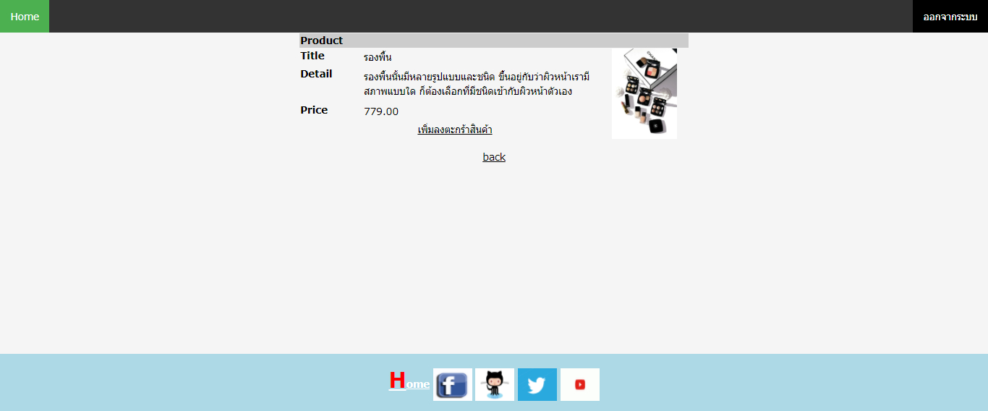
ระบบสั่งซื้อตัดยอดสินค้า (เมื่อกดคลิก)

Slide 21
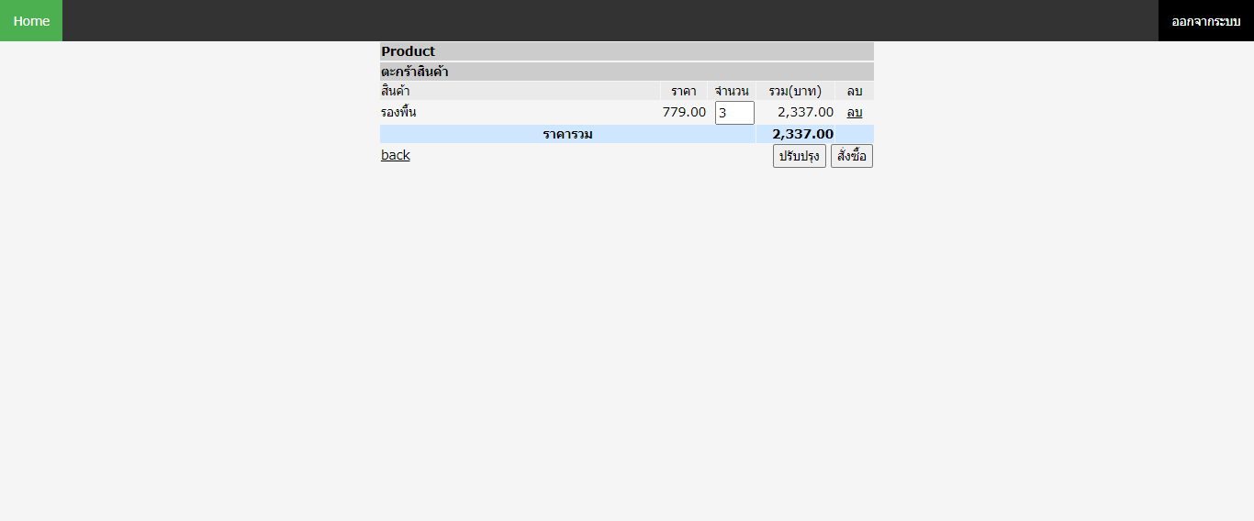
ระบบสั่งซื้อตัดยอดสินค้า (เมื่อเพิ่มสินค้า)

Slide 22
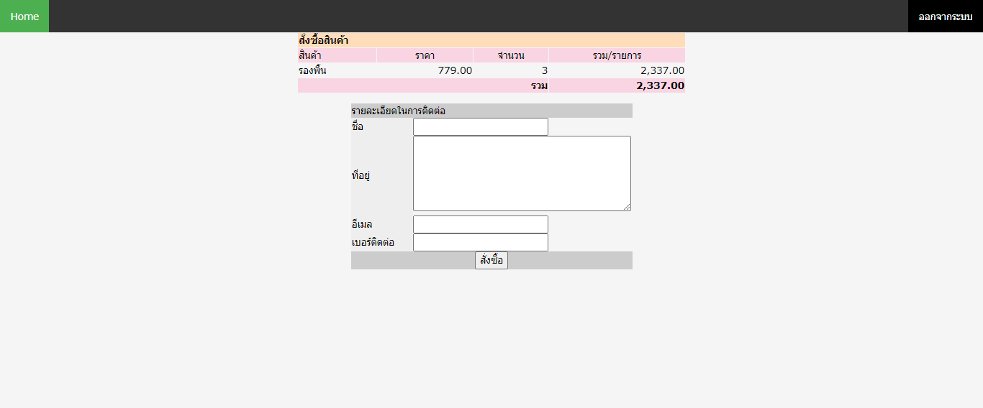
ระบบสั่งซื้อตัดยอดสินค้า (เมื่อสั่งซื้อ)

Slide 23
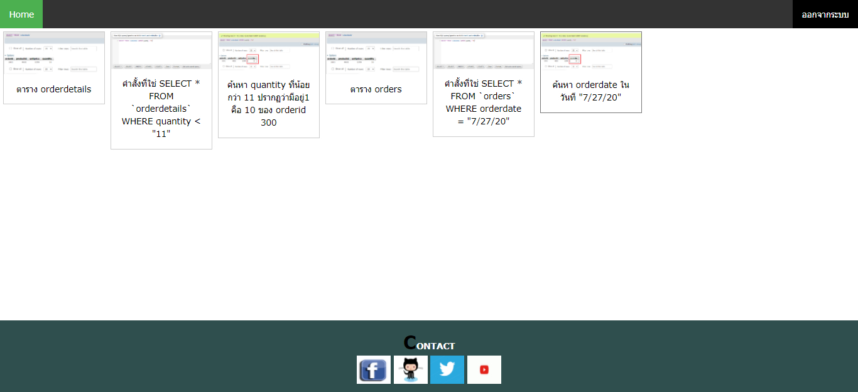
รายงานเลือกตามช่วงข้อมูล where ใน sql

Slide 24
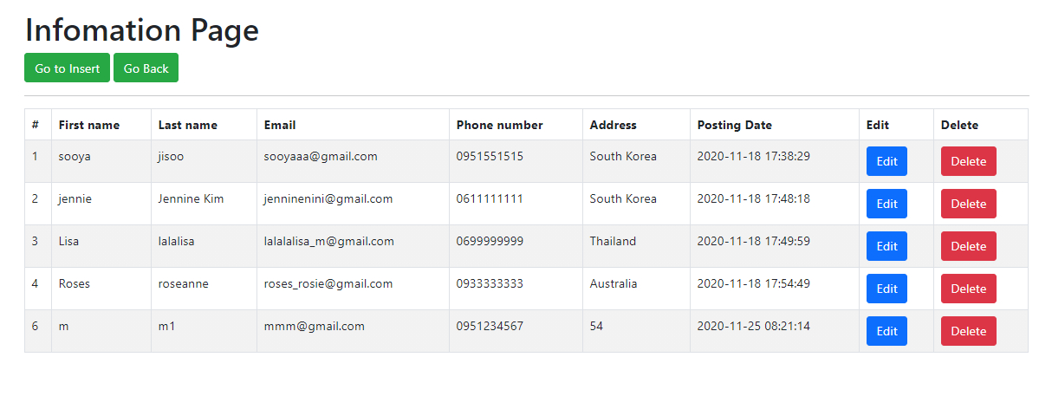
หน้าแก้ไขข้อมูล admin สามารถทำการ เพิ่ม/ลบ/แก้ไข ข้อมูลได้

Slide 25
หน้า User_page

Slide 26
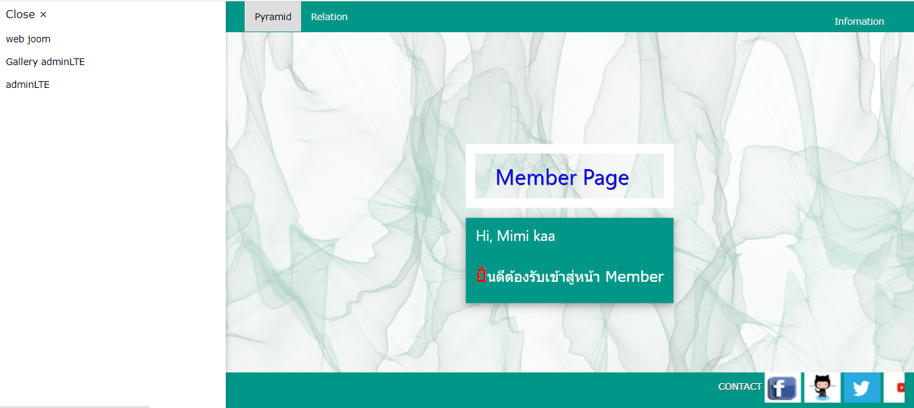
หน้า User_page

Slide 27
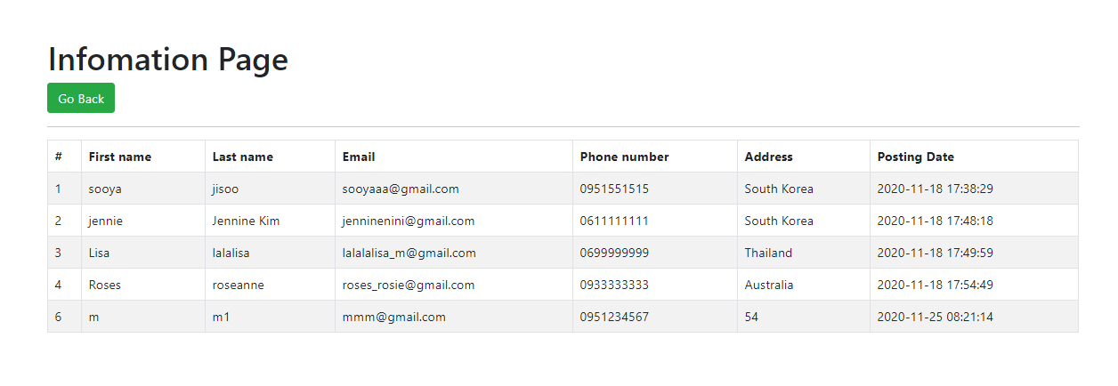
หน้า แก้ไขข้อมูล user จะทำการแก้ไขข้อมูลไม่ได้

Slide 28
เว็บไซต์ผลงาน https://imnicha.000webhostapp.com/loginphp/index.php

Slide 29

Thanks you!

